Slide 1
正式機DB
還原測試機DB
黃語潔
鼎新電腦

Slide 2

Step
  注意事項
  備份測試機、正式機DB
  還原資料庫
  系統參數設定、文件主機位置
  關閉測試區mail發送功能
  重新註冊DSC.KEY
  比對測試機與正式機資料

Slide 3
注意事項
若有ESS表單，但測試區的ESS表單資料較舊，還原正式區DB後，因ESS表單不是存在EFNETDB裡，可能會找不到ESS表單資料，
若須測試ESS表單卻無單據，則需再還原測試區DB
確認EasyFlow、SQL版本一致

Slide 4
Step
  注意事項
  備份測試機、正式機DB
  還原資料庫
  系統參數設定、文件主機位置
  關閉測試區mail發送功能
  重新註冊DSC.KEY
  比對測試機與正式機資料

Slide 5
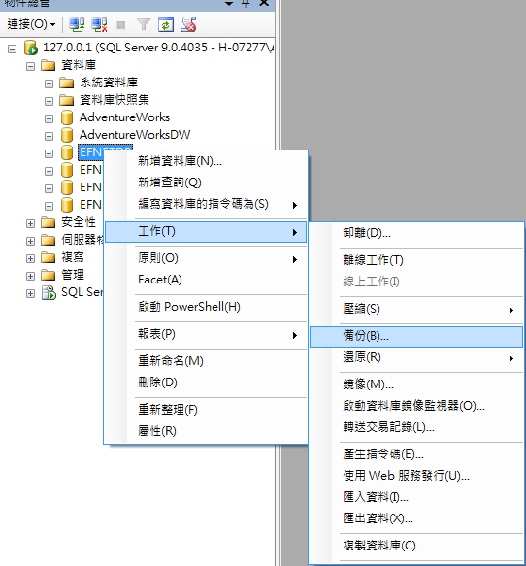
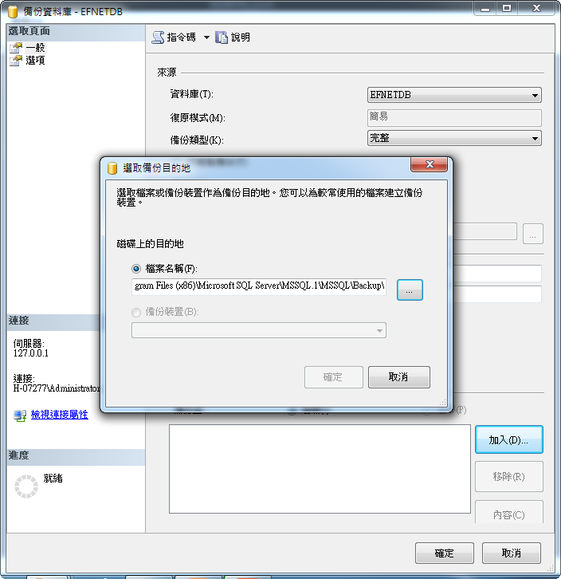
備份DB
將測試機及正式機的EFNETDB、EFNETSYS備份

Slide 6
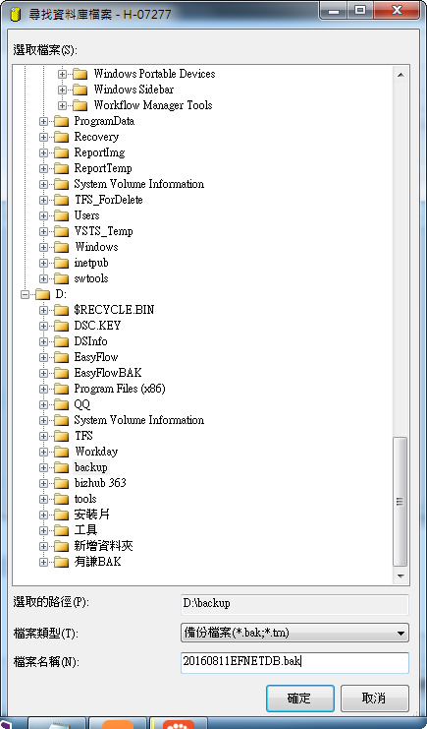
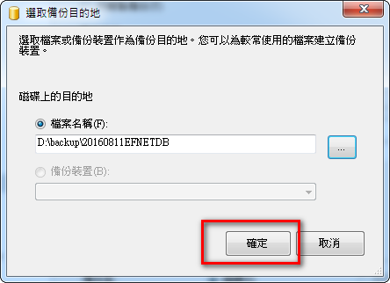
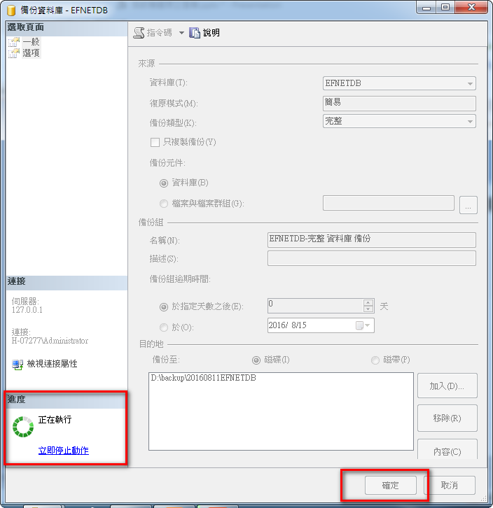
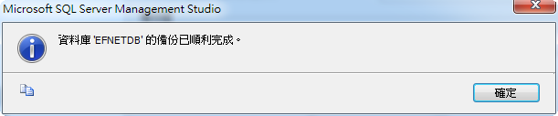
備份DB
將測試機及正式機的EFNETDB、EFNETSYS備份

Slide 7
Step
  注意事項
  備份測試機、正式機DB
  還原資料庫
  系統參數設定、文件主機位置
  關閉測試區mail發送功能
  重新註冊DSC.KEY
  比對測試機與正式機資料

Slide 8
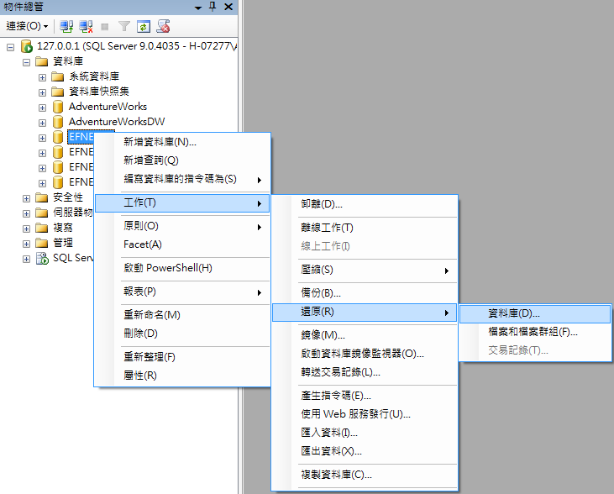
還原資料庫
將正式機DB備份檔還原至測試機DB

Slide 9
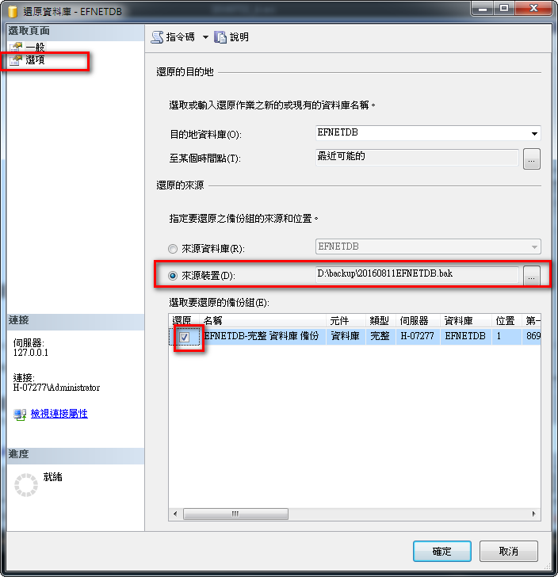
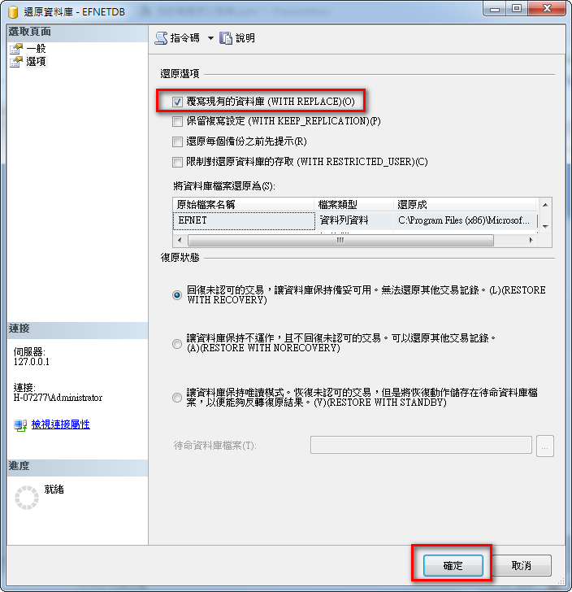
還原資料庫
將正式機DB備份檔還原至測試機DB

Slide 10
Step
  注意事項
  備份測試機、正式機DB
  還原資料庫
  系統參數設定、文件主機位置
  關閉測試區mail發送功能
  重新註冊DSC.KEY
  比對測試機與正式機資料

Slide 11
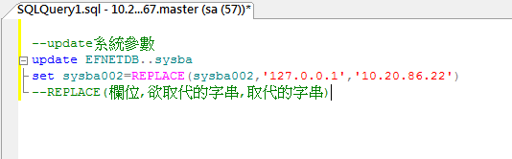
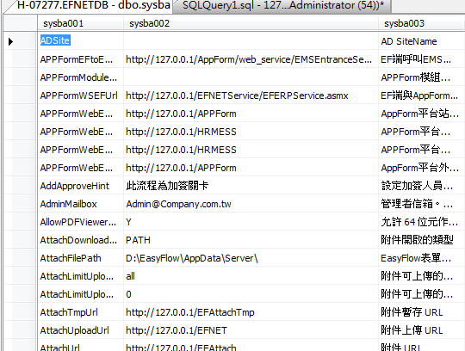
系統參數設定
因DB是正式區的，故整合參數設定皆為正式區
須修改微測試區位置

Slide 12
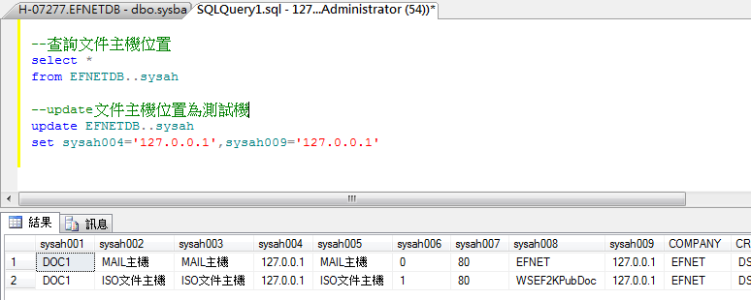
文件主機位置設定
文件主機須改為測試區

Slide 13
Step
  注意事項
  備份測試機、正式機DB
  還原資料庫
  系統參數設定、文件主機位置
  關閉測試區mail發送功能
  重新註冊DSC.KEY
  比對測試機與正式機資料

Slide 14
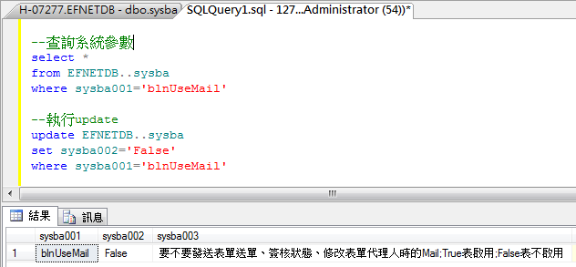
關閉測試區mail發送功能
在測試區的表單簽核並不需要發送郵件給使用者，故須關閉郵件發送功能

Slide 15
Step
  注意事項
  備份測試機、正式機DB
  還原資料庫
  系統參數設定、文件主機位置
  關閉測試區mail發送功能
  重新註冊DSC.KEY
  比對測試機與正式機資料

Slide 16
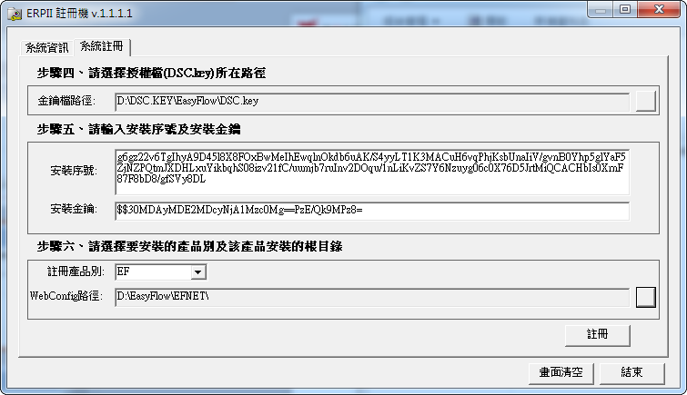
重新註冊DSC.KEY
因還原DB，新的DB並無測試機的註冊序號資料，故須重新註冊
D:\EasyFlow\Tools\RegTool

Slide 17
Step
  注意事項
  備份測試機、正式機DB
  還原資料庫
  系統參數設定、文件主機位置
  關閉測試區mail發送功能
  重新註冊DSC.KEY
  比對測試機與正式機資料，
  表單、管理程式位置

Slide 18
表單、管理程式位置
表單位置
D:\EasyFlow\EFNET\src\FRM
管理程式位置
D:\EasyFlow\EFNET\src\PRM

Slide 19
The End

